Slide 1
第5章 连续时间信号与系统的复频域分析
§ 5.1 引言
§ 5.2 拉普拉斯变换

Slide 2
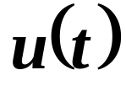
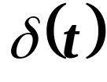
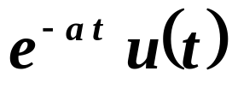
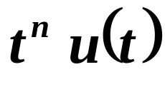
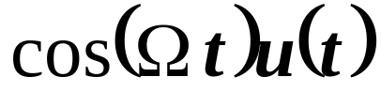
带着问题学习
拉普拉斯变换的定义（正变换）
有关拉氏变换的收敛域的问题：
收敛域的含义
单边拉普拉斯变换收敛域的特点
一些常用函数的拉氏变换

Slide 3
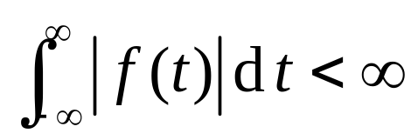
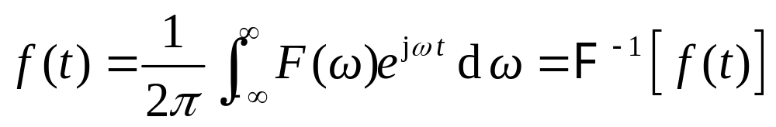
引 言
以傅立叶变换为基础的频域分析方法的优点在于：它给出的结果有着清楚的物理意义 ，但也有不足之处，傅立叶变换只能处理符合条件的信号，而有些信号是不满足绝对可积条件的，因而其信号的分析受到限制；
另外在求时域响应时运用傅立叶反变换对频率进行的无穷积分求解困难。

Slide 4
引 言
为了解决对不符合绝对可积条件信号的分析，可利用本章要讨论的拉氏变换法扩大信号变换的范围。。
优点：
  求解比较简单，特别是对系统的微分方程进行变换时，初始条件被自动计入，因此应用更为普遍。
缺点：
  物理概念不如傅氏变换那样清楚。

Slide 5
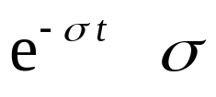
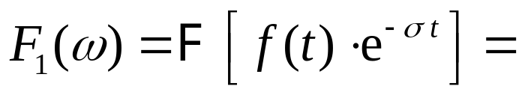
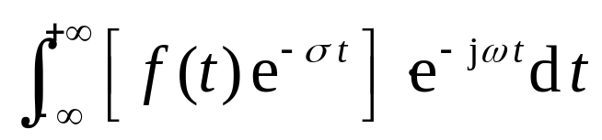
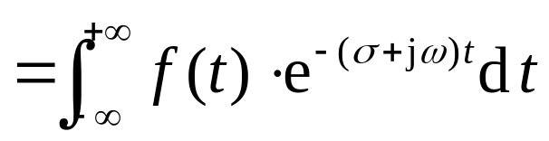


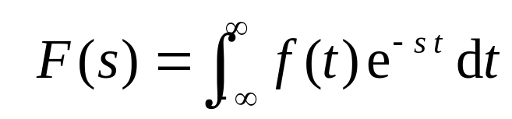
一．拉普拉斯变换的定义
1. 从傅立叶变换到拉普拉斯变换
信号 f (t) 乘以衰减因子 ( 为任意实数)后容易满足绝对可积条件，依傅氏变换定义：
令 ，具有频率的量纲，称为复频率
则

Slide 6
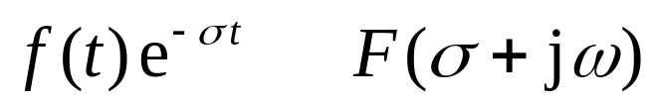
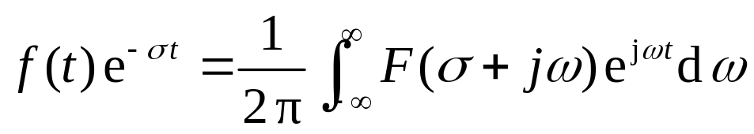
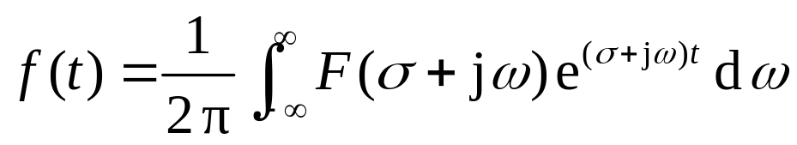

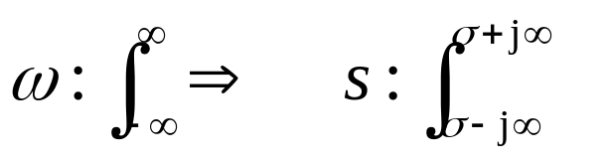
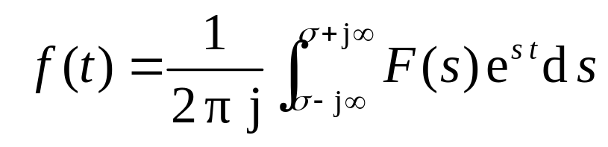
2．拉氏逆变换
一．拉普拉斯变换的定义
对于 是 的傅立叶逆变换
两边同乘以
其中 ；若 取常数，则
积分限：对 对
所以

Slide 7
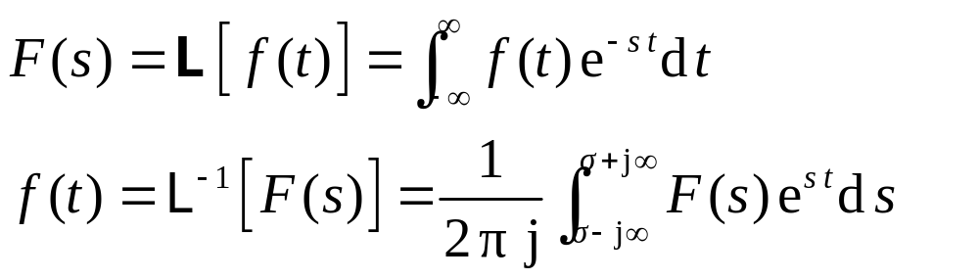
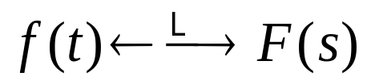

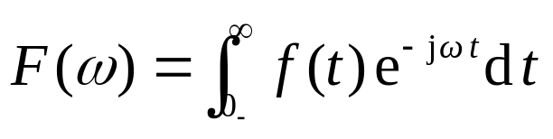
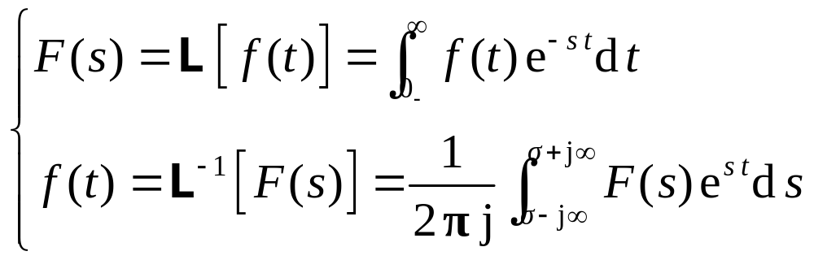
3．拉氏变换对
一．拉普拉斯变换的定义
正变换
反变换
记作 ， 称为原函数， 称为像函数
考虑到实际信号都是有因果信号，
所以
相应的单边拉氏变换为

Slide 8
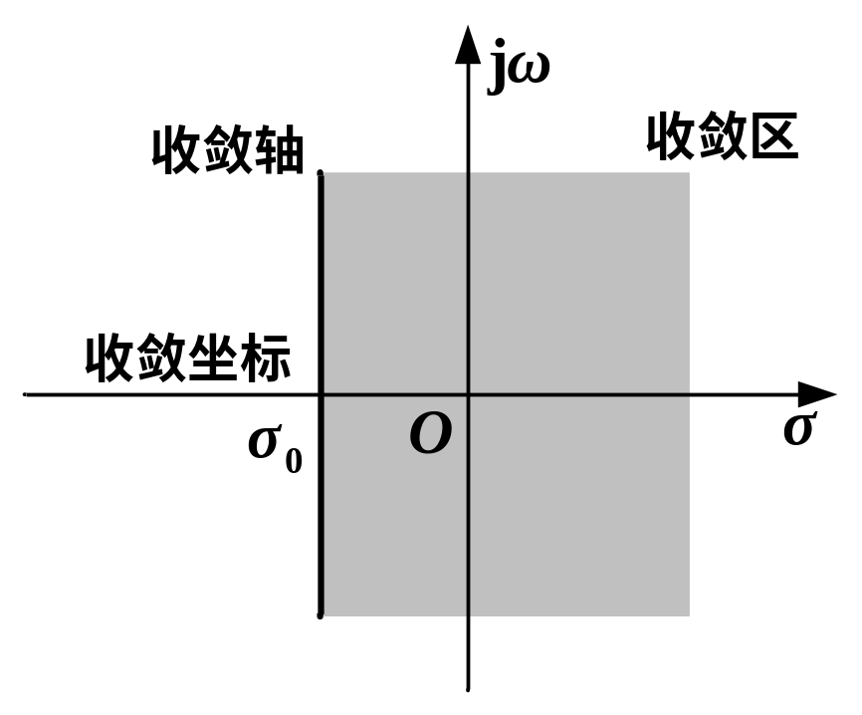
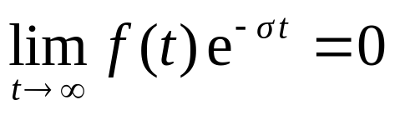
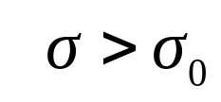
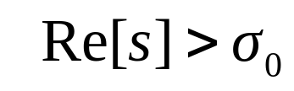
二．拉氏变换的收敛域
收敛域：使F(s)存在的s 的区域称为收敛域。也就是拉氏变换存在
的条件。
记为：ROC(region of convergence)
理解收敛域：可从引入拉氏变换的过程理解。
对于单边的拉氏变换，其收敛的条件可用下式描述：
所以，单边拉氏变换的的收敛域可表示为：
或

Slide 9
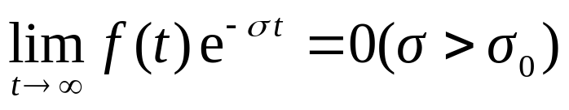
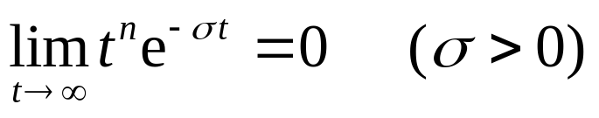
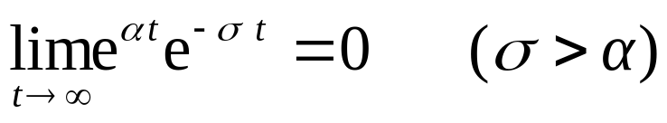

说明：
二．拉氏变换的收敛域
1. 满足 的信号称为指数阶信号；
2. 有界的非周期信号的拉氏变换一定存在；
3.
4.
5. 等信号 比指数函数增长快，找不到收敛坐标，为非指数阶信号， 无法进行拉氏变换；

Slide 10
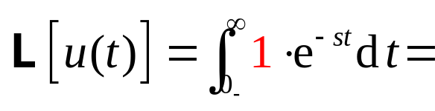
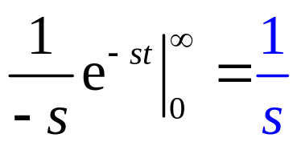

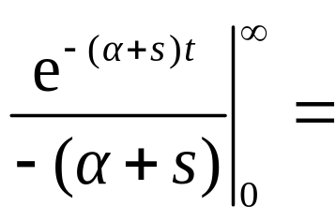
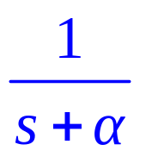
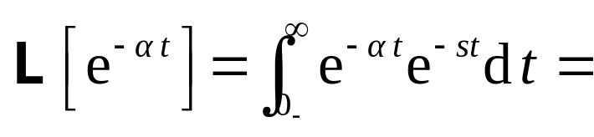

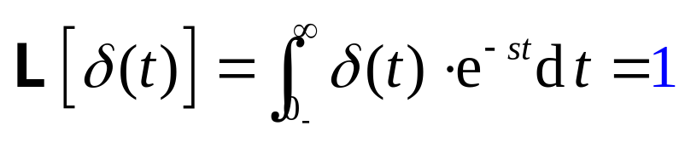
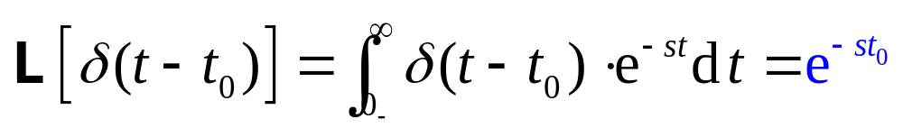
三．一些常用函数的拉氏变换
1的单边拉氏变换呢？
1.阶跃函数
2.指数函数
3.单位冲激信号
全 s 域平面收敛

Slide 11
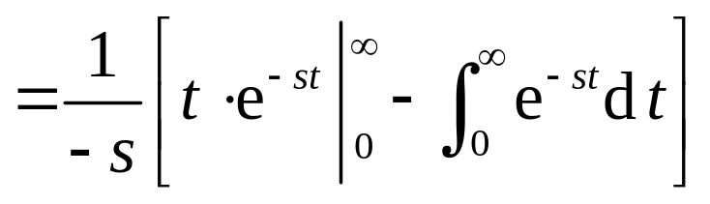
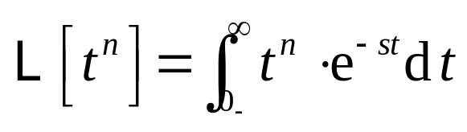
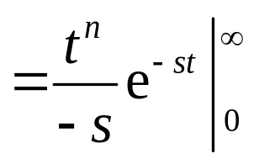
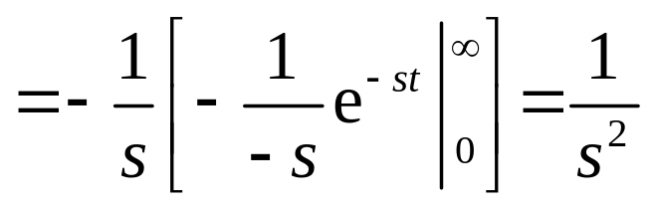
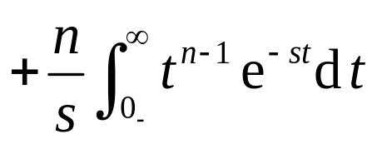
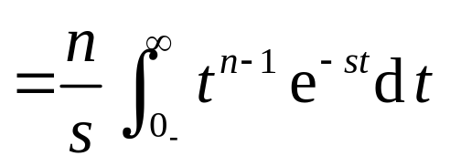

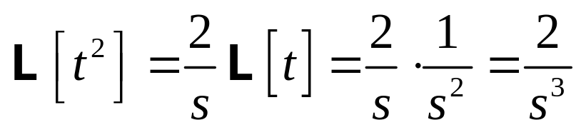
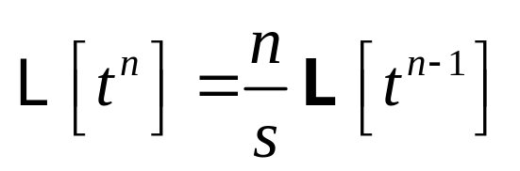



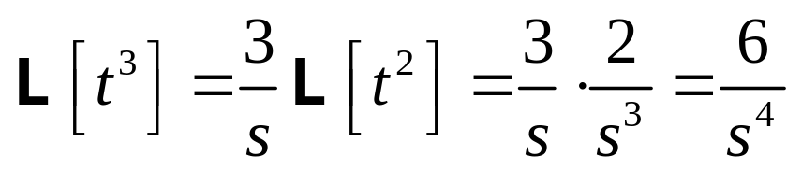
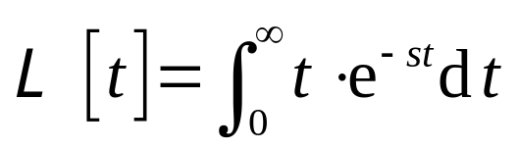

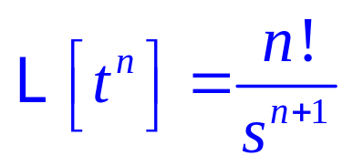
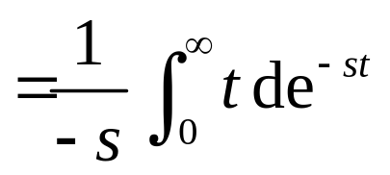
4．幂函数 t ^{n}u(t)
三．一些常用函数的拉氏变换

Slide 12
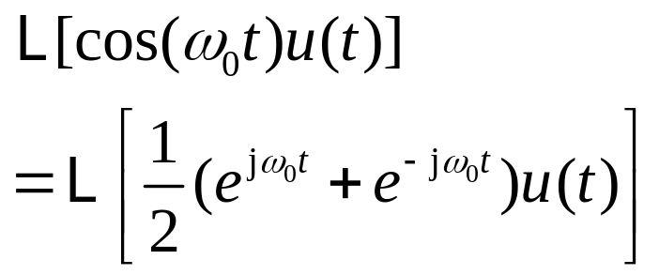
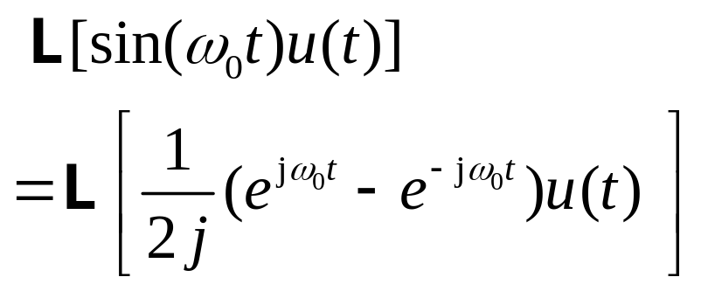
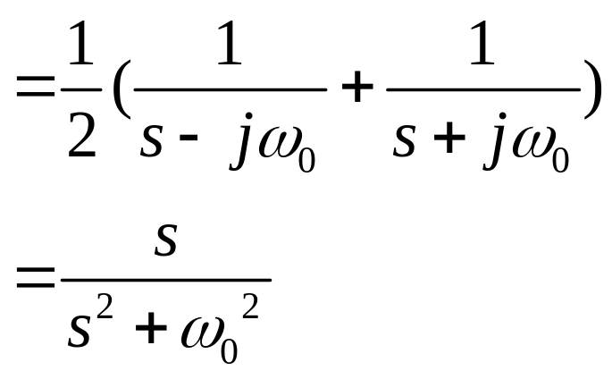


三．一些常用函数的拉氏变换
5．正余弦信号
收敛域
收敛域

Slide 13





三．一些常用函数的拉氏变换
6．衰减的正余弦信号
收敛域
收敛域

